Slide 1

Ứng dụng SecondHand Market – Chợ đồ cũ online
Thực hiện:
Phạm Việt Thi - UTC
Nguyễn Thế Tiến - UTC
Mentor:
Bùi Tiến Tùng

Slide 2
Nội dung chính
Secondhand Market
Lý do chọn đề tài
Giới thiệu về đề tài
Phân tích thiết kế hệ thống
Giao diện / Chức năng
Video demo

Slide 3
Lý do chọn đề tài
SecondHand Market

Slide 4
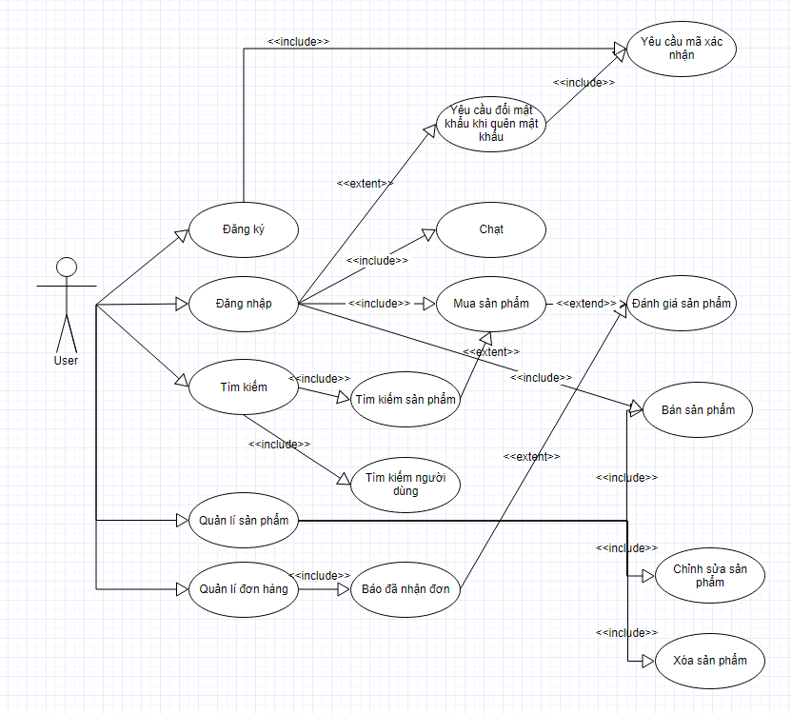
Giới thiệu đề tài
USECASE
Phân tích thiết kế hệ thống

Slide 5
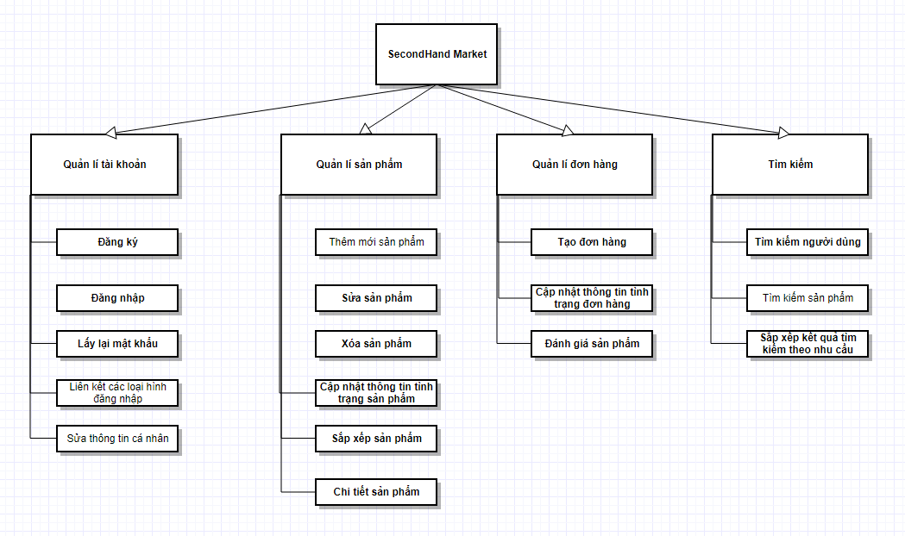
BFD
Mô hình phân rã chức năng
SecondHand Market

Slide 6
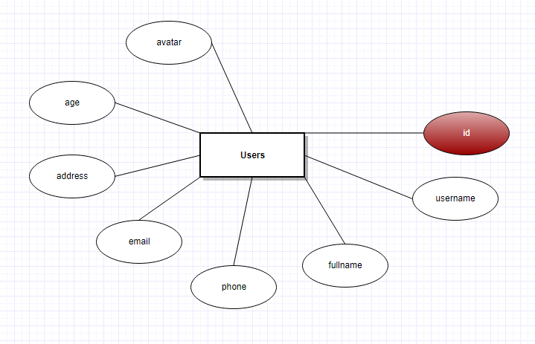
Mô hình thực thể
SecondHand Market

Slide 7
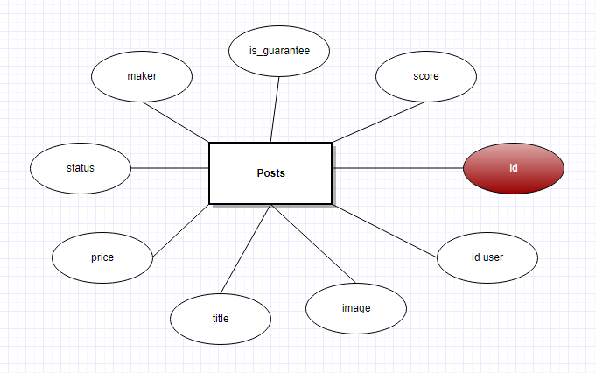
Mô hình thực thể
SecondHand Market

Slide 8
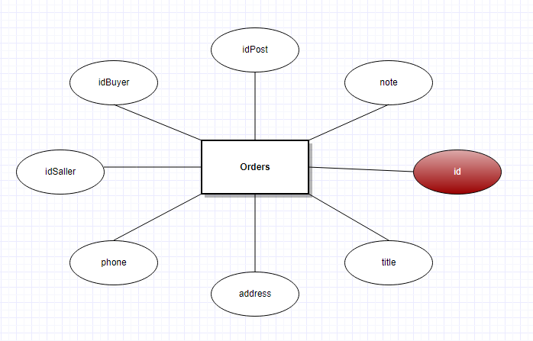
Mô hình thực thể
SecondHand Market

Slide 9
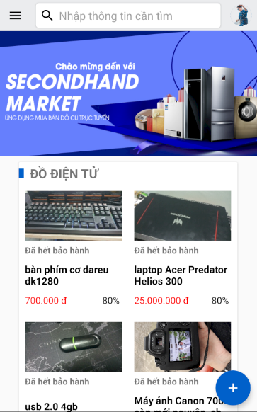
Giao diện chương trình
Giao diện chính

Slide 10
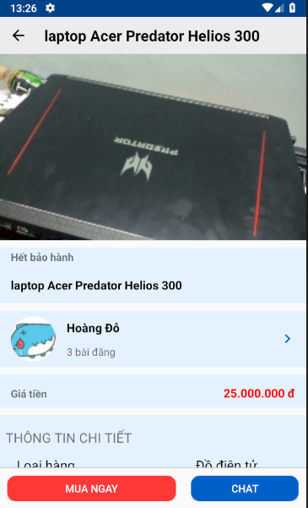
Giao diện chương trình
Chi tiết sản phẩm

Slide 11
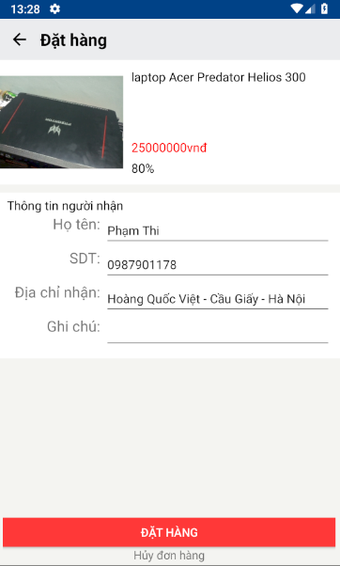
Giao diện chương trình
Đặt hàng

Slide 12
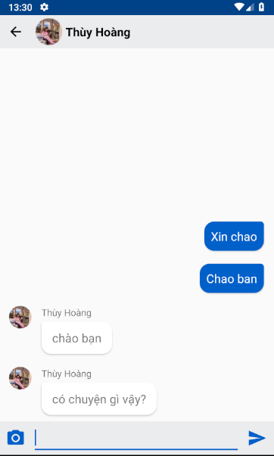
Giao diện chương trình
Nhắn tin

Slide 13
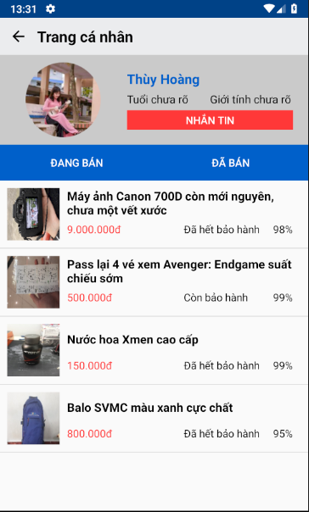
Giao diện chương trình
Trang cá nhân

Slide 14
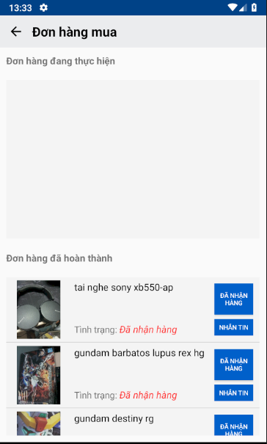
Giao diện chương trình
Quản lí đơn hàng

Slide 15
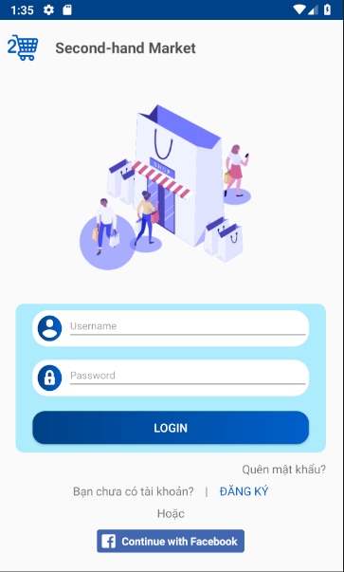
Giao diện chương trình
Đăng nhập

Slide 16
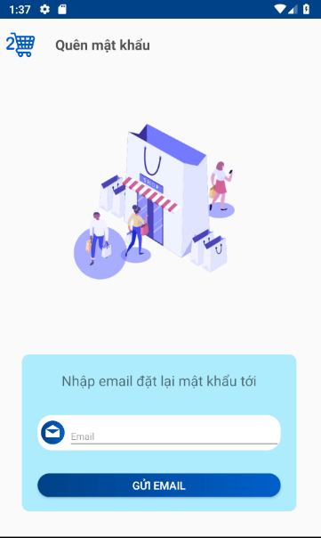
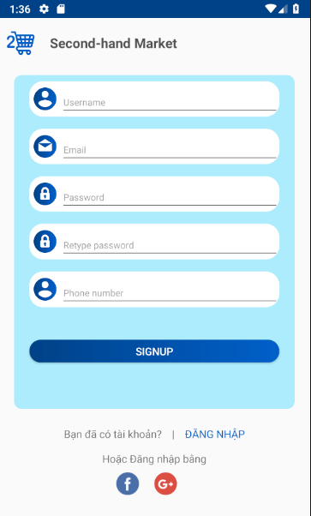
Giao diện chương trình
Đăng ký và đặt lại mật khẩu

Slide 17
DEMO
SecondHand Market

Slide 18
Xin cảm ơn!
Thank for watching!

